Slide 1
商標法 資訊倫理與法律
林威伯律師

Slide 2
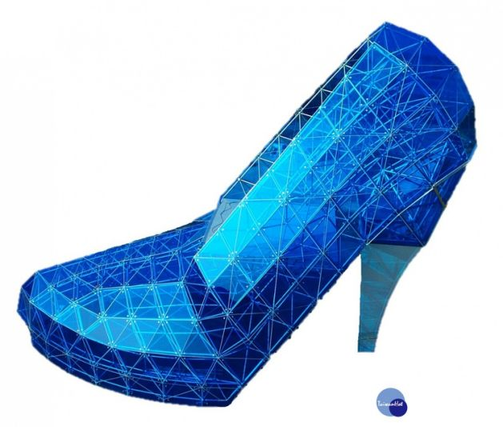
商標構成內容
第18條第1項「商標，指任何具有識別性之標識，得以文字、圖形、記號、顏色、立體形狀、動態、全像圖、聲音等，或其聯合式所組成。」
高跟鞋教堂取得立體商標權 活化在地商品行銷
https://reurl.cc/8WxMd

Slide 3
商標註冊要件
一、積極要件：識別性、第二意義
(一)識別性
第18條第2項：「前項所稱識別性，指足以使商品或服務之相關消費者認識為指示商品或服務來源，並得與他人之商品或服務相區別者。」
第29條第1項：「商標有下列不具識別性情形之一，不得註冊：一、僅由描述所指定商品或服務之品質、用途、原料、產地或相關特性之說明所構成者。二、僅由所指定商品或服務之通用標章或名稱所構成者。三、僅由其他不具識別性之標識所構成者。」
→第29條第3項：「商標圖樣中包含不具識別性部分，且有致商標權範圍產生疑義之虞，申請人應聲明該部分不在專用之列；未為不專用之聲明者，不得註冊。」

Slide 4
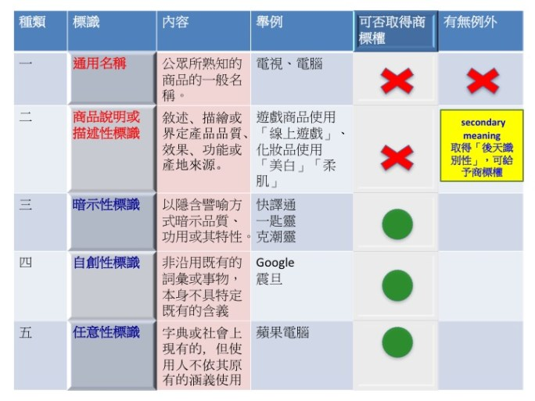
商標註冊要件
一、積極要件：識別性、第二意義
(二)第二意義
第29條第2項：「有前項第一款或第三款規定
之情形，如經申請人使用且在交易上已成為申請
人商品或服務之識別標識者，不適用之。」

Slide 5
商標註冊要件
二、消極要件：無第30條第1項所列各款事由
第30條：「(I)商標有下列情形之一，不得註冊：一、僅為發揮商品或服務之功能所必要者。二、相同或近似於中華民國國旗、國徽、國璽、軍旗、軍徽、印信、勳章或外國國旗，或世界貿易組織會員依巴黎公約第六條之三第三款所為通知之外國國徽、國璽或國家徽章者。三、相同於國父或國家元首之肖像或姓名者。四、相同或近似於中華民國政府機關或其主辦展覽會之標章，或其所發給之褒獎牌狀者。五、相同或近似於國際跨政府組織或國內外著名且具公益性機構之徽章、旗幟、其他徽記、縮寫或名稱，有致公眾誤認誤信之虞者。六、相同或近似於國內外用以表明品質管制或驗證之國家標誌或印記，且指定使用於同一或類似之商品或服務者。七、妨害公共秩序或善良風俗者。八、使公眾誤認誤信其商品或服務之性質、品質或產地之虞者。九、相同或近似於中華民國或外國之葡萄酒或蒸餾酒地理標示，且指定使用於與葡萄酒或蒸餾酒同一或類似商品，而該外國與中華民國簽訂協定或共同參加國際條約，或相互承認葡萄酒或蒸餾酒地理標示之保護者。……」

Slide 6
商標註冊要件
二、消極要件：無第30條第1項所列各款事由
第30條：「(I)……十、相同或近似於他人同一或類似商品或服務之註冊商標或申請在先之商標，有致相關消費者混淆誤認之虞者。但經該註冊商標或申請在先之商標所有人同意申請，且非顯屬不當者，不在此限。十一、相同或近似於他人著名商標或標章，有致相關公眾混淆誤認之虞，或有減損著名商標或標章之識別性或信譽之虞者。但得該商標或標章之所有人同意申請註冊者，不在此限。十二、相同或近似於他人先使用於同一或類似商品或服務之商標，而申請人因與該他人間具有契約、地緣、業務往來或其他關係，知悉他人商標存在，意圖仿襲而申請註冊者。但經其同意申請註冊者，不在此限。十三、有他人之肖像或著名之姓名、藝名、筆名、字號者。但經其同意申請註冊者，不在此限。十四、有著名之法人、商號或其他團體之名稱，有致相關公眾混淆誤認之虞者。但經其同意申請註冊者，不在此限。十五、商標侵害他人之著作權、專利權或其他權利，經判決確定者。但經其同意申請註冊者，不在此限。(II)前項第九款及第十一款至第十四款所規定之地理標示、著名及先使用之認定，以申請時為準。(III)第一項第四款、第五款及第九款規定，於政府機關或相關機構為申請人時，不適用之。(IV)前條第三項規定，於第一項第一款規定之情形，準用之。」

Slide 7
申請與審查
一、先申請主義
第30條第1項第10款：「商標有下列情形之一，不得註冊：……十、相同或近似於他人同一或類似商品或服務之註冊商標或申請在先之商標，有致相關消費者混淆誤認之虞者。但經該註冊商標或申請在先之商標所有人同意申請，且非顯屬不當者，不在此限。……」
第22條：「二人以上於同日以相同或近似之商標，於同一或類似之商品或服務各別申請註冊，有致相關消費者混淆誤認之虞，而不能辨別時間先後者，由各申請人協議定之；不能達成協議時，以抽籤方式定之。」

Slide 8
申請與審查
二、優先權
第20條：「(I)在與中華民國有相互承認優先權之國家或世界貿易組織會員，依法申請註冊之商標，其申請人於第一次申請日後六個月內，向中華民國就該申請同一之部分或全部商品或服務，以相同商標申請註冊者，得主張優先權。(II)外國申請人為非世界貿易組織會員之國民且其所屬國家與中華民國無相互承認優先權者，如於互惠國或世界貿易組織會員領域內，設有住所或營業所者，得依前項規定主張優先權。(III)依第一項規定主張優先權者，應於申請註冊同時聲明，並於申請書載明下列事項：一、第一次申請之申請日。二、受理該申請之國家或世界貿易組織會員。三、第一次申請之申請案號。(IV)申請人應於申請日後三個月內，檢送經前項國家或世界貿易組織會員證明受理之申請文件。(V)未依第三項第一款、第二款或前項規定辦理者，視為未主張優先權。(VI)主張優先權者，其申請日以優先權日為準。(VII)主張複數優先權者，各以其商品或服務所主張之優先權日為申請日。」

Slide 9
申請與審查
二、優先權
→第16條：「有關期間之計算，除第三十三條第一項、第七十五條第四項及第一百零三條規定外，其始日不計算在內。」
第21條：「(I)於中華民國政府主辦或認可之國際展覽會上，展出使用申請註冊商標之商品或服務，自該商品或服務展出日後六個月內，提出申請者，其申請日以展出日為準。(II)前條規定，於主張前項展覽會優先權者，準用之。」

Slide 10
申請與審查
三、審定
(一)核駁審定
第31條：「(I)商標註冊申請案經審查認有第二十九條第一項、第三項、前條第一項、第四項或第六十五條第三項規定不得註冊之情形者，應予核駁審定。(II)前項核駁審定前，應將核駁理由以書面通知申請人限期陳述意見。(III)指定使用商品或服務之減縮、商標圖樣之非實質變更、註冊申請案之分割及不專用之聲明，應於核駁審定前為之。」
→第65條第3項：「註冊商標有第六十三條第一項第一款規定情形，經廢止其註冊者，原商標權人於廢止日後三年內，不得註冊、受讓或被授權使用與原註冊圖樣相同或近似之商標於同一或類似之商品或服務；其於商標專責機關處分前，聲明拋棄商標權者，亦同。」
→第63條第1項第1款：「商標註冊後有下列情形之一，商標專責機關應依職權或據申請廢止其註冊：一、自行變換商標或加附記，致與他人使用於同一或類似之商品或服務之註冊商標構成相同或近似，而有使相關消費者混淆誤認之虞者。」

Slide 11
申請與審查
三、審定
(二)核准審定
第32條：「(I)商標註冊申請案經審查無前條第一項規定之情形者，應予核准審定。(II)經核准審定之商標，申請人應於審定書送達後二個月內，繳納註冊費後，始予註冊公告，並發給商標註冊證；屆期未繳費者，不予註冊公告。(III)申請人非因故意，未於前項所定期限繳費者，得於繳費期限屆滿後六個月內，繳納二倍之註冊費後，由商標專責機關公告之。但影響第三人於此期間內申請註冊或取得商標權者，不得為之。」
→第8條：「(I)商標之申請及其他程序，除本法另有規定外，遲誤法定期間、不合法定程式不能補正或不合法定程式經指定期間通知補正屆期未補正者，應不受理。但遲誤指定期間在處分前補正者，仍應受理之。(II)申請人因天災或不可歸責於己之事由，遲誤法定期間者，於其原因消滅後三十日內，得以書面敘明理由，向商標專責機關申請回復原狀。但遲誤法定期間已逾一年者，不得申請回復原狀。(III)申請回復原狀，應同時補行期間內應為之行為。(IV)前二項規定，於遲誤第三十二條第三項規定之期間者，不適用之。」

Slide 12
商標之混淆誤認
一、判斷有無「混淆誤認之虞」，參考因素：「混淆誤認之虞」審查基準4
（１） 商標識別性之強弱
（２） 商標是否近似暨其近似之程度
（３） 商品/服務是否類似暨其類似之程度
（４） 先權利人多角化經營之情形
（５） 實際混淆誤認之情事
（６） 相關消費者對各商標熟悉之程度
（７） 系爭商標之申請人是否善意
（８） 其他混淆誤認之因素

Slide 13
商標之混淆誤認
二、商標之近似： 「混淆誤認之虞」審查基準5.2
(一)類型，如：
1.讀音近似
2.外觀近似
3.觀念近似

Slide 14
商標之混淆誤認
二、商標之近似： 「混淆誤認之虞」審查基準5.2
(二)認定原則
1.以具有普通知識經驗之消費者，於購買實施以普通之注意為準。
2.整體觀察或主要部分觀察
3.異時異地隔離觀察

Slide 15
商標之混淆誤認
三、商品或服務之類似： 「混淆誤認之虞」審查基準5.3
(一)意義
1.商品類似之意義係指二個不同的商品，在功能、材料、產製者或其他因素上具有共同或關聯之處，如果標上相同或近似的商標，依一般社會通念及市場交易情形，易使商品消費者誤認其為來自相同或雖不相同但有關聯之來源，則此二個商品間即存在類似的關係。
2.服務類似係指服務在滿足消費者的需求上以及服務提供者或其他因素上，具有共同或關聯之處，如果標上相同或近似的商標，依一般社會通念及市場交易情形，易使接受服務者誤認其為來自相同或雖不相同但有關聯之來源者而言。

Slide 16
商標之混淆誤認
三、商品或服務之類似： 「混淆誤認之虞」審查基準5.3
(二)判斷方式
商品類似之判斷，應綜合該商品之各相關因素，以一般社會通念及市場交易情形為依據。一般而言，類似商品間通常具有相同或相近之功能，或者具有相同或相近之材質。因此，原則上在判斷商品類似問題時，可先從商品功能考 量，其次就材質而後再就產製者等其他相關素考量。但如果某些商品重在其材質，例如貴金屬，則得以材質之相近程度為優先考量。

Slide 17
商標之混淆誤認
三、商品或服務之類似： 「混淆誤認之虞」審查基準5.3
(三)商品類似具體事例
商品之功能有下列二種情形者，均屬類似商品：
1.相同功能：例如原子筆、鉛筆及鋼筆，主要功能均在書寫，可滿足消費者相同之書寫需求。功能的相同可能在概括性的功能相同，也可能在特定的功能相同，功能相同越特定，商品的類似程度越高。
2.相輔功能：例如鋼筆、鋼筆水及鋼筆盒，功能間具有相輔之作用，可共同完成滿足消費者特定之需求。商品在功能上相輔的關係越緊密，類似的程度即越高。

Slide 18
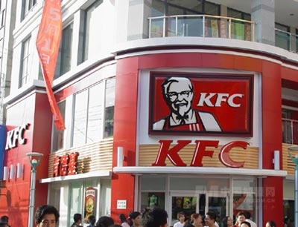
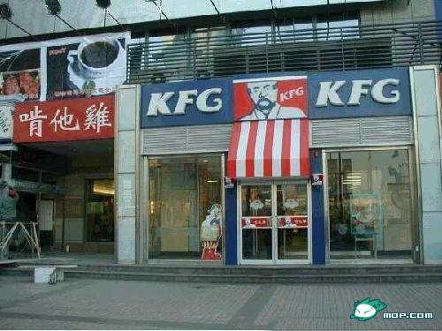
KFC vs. KFG

Slide 19
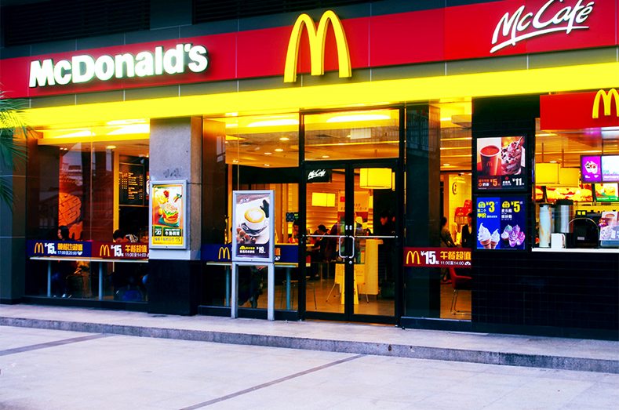
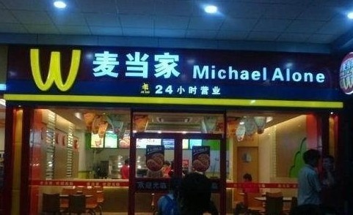
麥當勞 vs. 麥當家

Slide 20
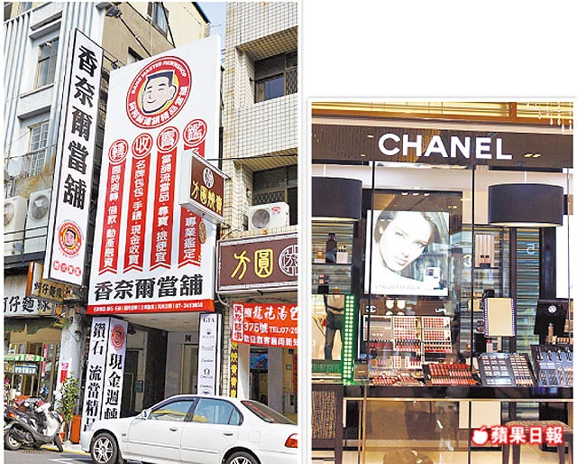
香奈兒vs.香奈爾

Slide 21


STARBUKS vs. STARFUCKS

Slide 22
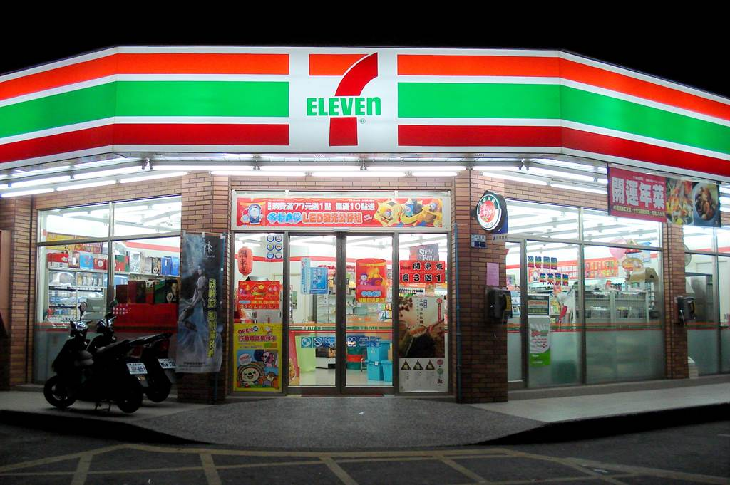
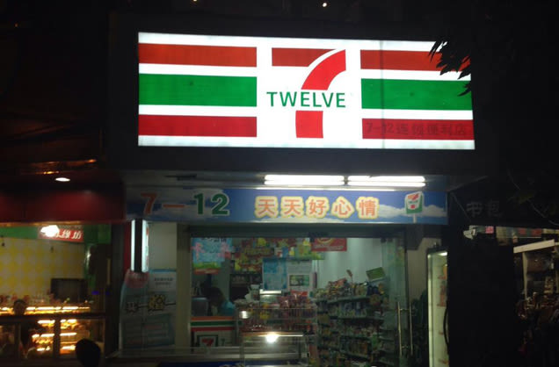
7-11 vs. 7-12

Slide 23
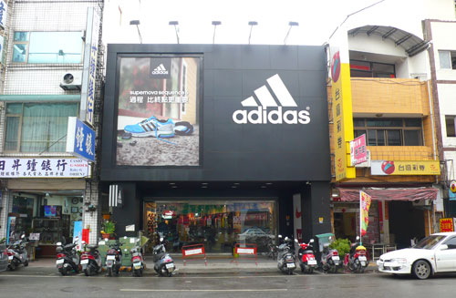
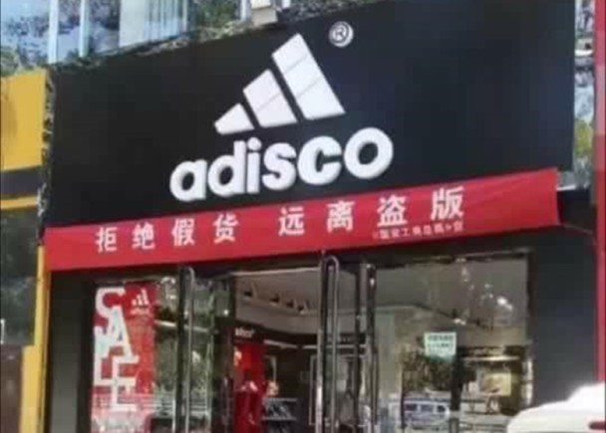
Adidas vs. adisco

Slide 24
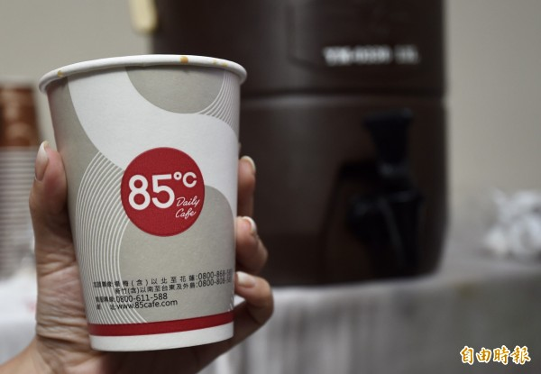
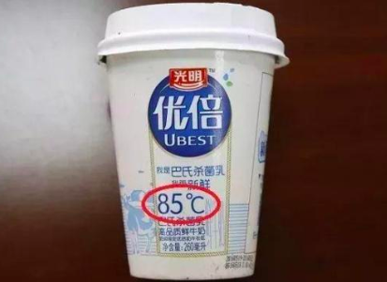
85度C
https://www.nownews.com/news/20181219/3129123/

Slide 25

支付寶 vs. 歐付寶
https://kknews.cc/zh-tw/tech/4qxal62.html

Slide 26
歐付寶與支付寶達成和解，改商標區別
作者：中央社 ，發布日期 2017 年 04 月 25 日 https://technews.tw/2017/04/25/allpay-revoked-opay-only/
台灣品牌「歐付寶」與大陸阿里巴巴集團的「支付寶」發生商標雷同的爭議，雙方已達成和解，歐付寶將改用「O’Pay 歐付寶」與阿里巴巴的「Alipay 支付寶」做區別。
台灣行動支付品牌「歐付寶」擁有的商標「allpay 歐付寶」及「allpay All 付寶」，歐付寶指出，於訴訟後知悉阿里巴巴公司和螞蟻金服公司所爭執者並非針對「付寶」商標，而是公司所擁有前述二商標中「allpay」以及整體設計與 Alipay 支付寶商標構成近似。歐付寶就先前因誤解所致於媒體發言，鄭重向阿里巴巴公司和螞蟻金服公司致歉，並將於最快時間內撤銷 allpay 相關商標權，並改用 O’Pay 歐付寶以茲區別避免混淆。

Slide 27
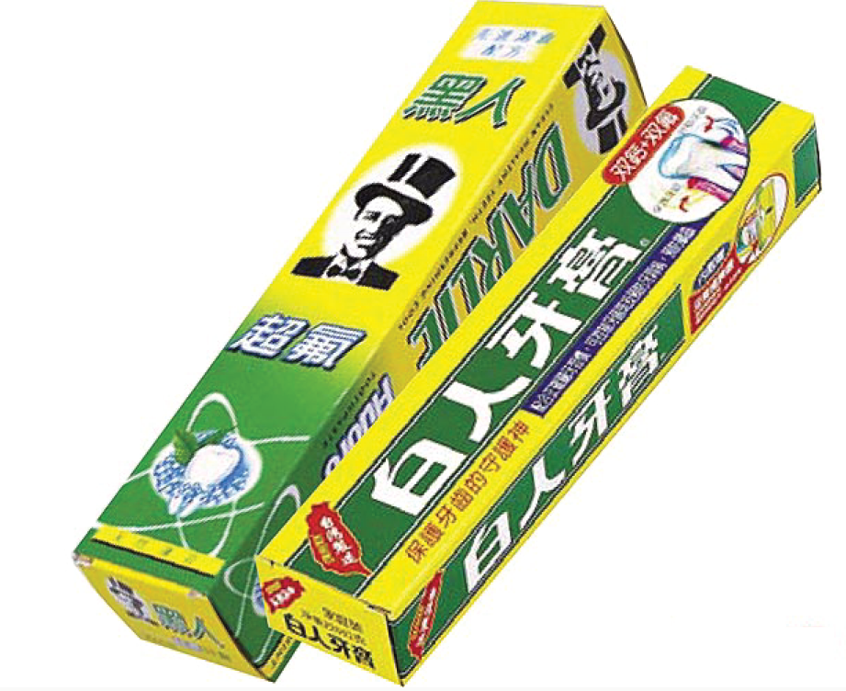
黑人牙膏 vs. 白人牙膏

Slide 28
牙膏之戰 黑人輸給白人
歷史悠久又佔有重要市佔率的黑人牙膏，在白人牙膏出現後，瓜分市場，再加上不管是在名稱，還是包裝上都容易讓人混淆，因此十一年前生產老牌「黑人牙膏」的好來化工公司就控告嘉聯公司的「白人牙膏」涉嫌侵權模仿。
最高行政法院99年度判字第28號判決，判決理由認為，民眾能夠分辨黑白，兩者構思、整體設計不同，另外白人牙膏也有支付巨額廣告費宣傳，商標也已經註冊20年，因此判決黑人牙膏敗訴。
https://www.taiwannews.com.tw/ch/news/1173772

Slide 29


Jordan Brand vs. 喬丹體育

Slide 30
陸「喬丹體育」商標違反姓名權 騙消費者！法院判敗訴
大陸喬丹體育公司先前為了「喬丹QIAODAN」商標權，與大陸商標評審委員會打起官司，北京知產法院認定此商標具有欺騙性，近日駁回原告喬丹體育公司的訴求。由於大陸民眾普遍將「喬丹」與美國知名籃球員麥可喬丹（Michael Jordan）畫上等號，「喬丹QIAODAN」的商標是否具有混淆消費者的嫌疑，成為全案焦點。
北京知產法院經近日審理後認為，根據最高人民法院於2016年12月7日作出的麥可喬丹訴商標評審委員會、第三人喬丹體育股份有限公司商標爭議行政糾紛一案判決書中認定：「喬丹」在中國具有較高的知名度、為相關公眾所熟悉，中國相關公眾通常以「喬丹」來代表麥可喬丹，並且「喬丹」已經與麥可喬丹之間形成了穩定的對應關係。

Slide 31
法院認為，喬丹體育公司明知麥可喬丹在中國具有長期、廣泛的知名度，仍然使用「喬丹」申請註冊爭議商標，容易導致相關公眾誤認為標記有爭議商標的商品與麥可喬丹存在代言、許可等特定聯繫，損害了麥可喬丹的在先姓名權。本案中，訴爭商標由漢字「喬丹」、拼音「QIAODAN」構成，顯著識別部分為漢字「喬丹」。
因此，訴爭商標屬於《商標法》規定的不得作為商標使用的情形，應當不予註冊。此外，《商標法》所規定的情形屬於禁止使用的絕對條款，因此訴爭商標無法經使用取得知名度而獲准註冊。綜合以上原因，北京知產法院援引最高人民法院在先生效判決中關於原告「喬丹」商標損害麥可喬丹在先姓名權的認定，認定訴爭商標具有欺騙性，駁回原告喬丹體育公司的訴訟請求。
https://www.ettoday.net/news/20180626/1199440.htm

Slide 32
著名商標
一、意義
商標法施行細則第31條：「本法所稱著名，指有客觀證據足以認定已廣為相關事業或消費者所普遍認知者。」
至於商標是否已在我國申請或取得註冊則非認定著名之前提要件。(著名商標保護審查基準2.1.2)

Slide 33
著名商標
二、判斷因素
著名商標之認定應就個案情況，考量下列足資認定為著名之參酌因素等綜合判斷：(著名商標保護審查基準2.1.2.1)
1. 商標識別性之強弱。
2. 相關事業或消費者知悉或認識商標之程度。
3. 商標使用期間、範圍及地域。
4. 商標宣傳之期間、範圍及地域。
5. 商標是否申請或取得註冊及其註冊、申請註冊之期間、範圍及地域。
6. 商標成功執行其權利的紀錄，特別指曾經行政或司法機關認定為著名之情形。
7. 商標之價值。
8. 其他足以認定著名商標之因素。

Slide 34
著名商標
三、商標法上對於著名商標之特別保護
第30條第1項第11款：「商標有下列情形之一，不得註冊：……十一、相同或近似於他人著名商標或標章，有致相關公眾混淆誤認之虞，或有減損著名商標或標章之識別性或信譽之虞者。但得該商標或標章之所有人同意申請註冊者，不在此限。」
第58條：「(I)商標之註冊違反第二十九條第一項第一款、第三款、第三十條第一項第九款至第十五款或第六十五條第三項規定之情形，自註冊公告日後滿五年者，不得申請或提請評定。(II)商標之註冊違反第三十條第一項第九款、第十一款規定之情形，係屬惡意者，不受前項期間之限制。」
第70條第1、2款：「未得商標權人同意，有下列情形之一，視為侵害商標權：一、明知為他人著名之註冊商標，而使用相同或近似之商標，有致減損該商標之識別性或信譽之虞者。二、明知為他人著名之註冊商標，而以該著名商標中之文字作為自己公司、商號、團體、網域或其他表彰營業主體之名稱，有致相關消費者混淆誤認之虞或減損該商標之識別性或信譽之虞者。」

Slide 35
商標權與商標權之限制
一、權利始期、期限
第33條：「(I)商標自註冊公告當日起，由權利人取得商標權，商標權期間為十年。(II)商標權期間得申請延展，每次延展為十年。」

Slide 36
商標權與商標權之限制
二、權利內容
第35條：「(I)商標權人於經註冊指定之商品或服務，取得商標權。(II)除本法第三十六條另有規定外，下列情形，應經商標權人之同意：一、於同一商品或服務，使用相同於註冊商標之商標者。二、於類似之商品或服務，使用相同於註冊商標之商標，有致相關消費者混淆誤認之虞者。三、於同一或類似之商品或服務，使用近似於註冊商標之商標，有致相關消費者混淆誤認之虞者。(III)商標經註冊者，得標明註冊商標或國際通用註冊符號。」

Slide 37
商標權與商標權之限制
三、商標權之限制
第36條：「(I)下列情形，不受他人商標權之效力所拘束：一、以符合商業交易習慣之誠實信用方法，表示自己之姓名、名稱，或其商品或服務之名稱、形狀、品質、性質、特性、用途、產地或其他有關商品或服務本身之說明，非作為商標使用者。二、為發揮商品或服務功能所必要者。三、在他人商標註冊申請日前，善意使用相同或近似之商標於同一或類似之商品或服務者。但以原使用之商品或服務為限；商標權人並得要求其附加適當之區別標示。(II)附有註冊商標之商品，由商標權人或經其同意之人於國內外市場上交易流通，商標權人不得就該商品主張商標權。但為防止商品流通於市場後，發生變質、受損，或有其他正當事由者，不在此限。」

Slide 38
商標註冊之異議、評定與廢止
一、異議
(一)要件
第48條：「(I)商標之註冊違反第二十九條第一項、第三十條第一項或第六十五條第三項規定之情形者，任何人得自商標註冊公告日後三個月內，向商標專責機關提出異議。(II)前項異議，得就註冊商標指定使用之部分商品或服務為之。(III)異議應就每一註冊商標各別申請之。」
→第31條第1項：「商標註冊申請案經審查認有第二十九條第一項、第三項、前條第一項、第四項或第六十五條第三項規定不得註冊之情形者，應予核駁審定。」

Slide 39
商標註冊之異議、評定與廢止
一、異議
(二)效力
第54條：「異議案件經異議成立者，應撤銷其註冊。」
第56條：「經過異議確定後之註冊商標，任何人不得就同一事實，以同一證據及同一理由，申請評定。」

Slide 40
商標註冊之異議、評定與廢止
二、評定
(一)要件
第57條：「(I)商標之註冊違反第二十九條第一項、第三十條第一項或第六十五條第三項規定之情形者，利害關係人或審查人員得申請或提請商標專責機關評定其註冊。(II)以商標之註冊違反第三十條第一項第十款規定，向商標專責機關申請評定，其據以評定商標之註冊已滿三年者，應檢附於申請評定前三年有使用於據以主張商品或服務之證據，或其未使用有正當事由之事證。(III)依前項規定提出之使用證據，應足以證明商標之真實使用，並符合一般商業交易習慣。」

Slide 41
商標註冊之異議、評定與廢止
二、評定
(二)期間
第58條：「(I)商標之註冊違反第二十九條第一項第一款、第三款、第三十條第一項第九款至第十五款或第六十五條第三項規定之情形，自註冊公告日後滿五年者，不得申請或提請評定。(II)商標之註冊違反第三十條第一項第九款、第十一款規定之情形，係屬惡意者，不受前項期間之限制。」

Slide 42
商標註冊之異議、評定與廢止
二、評定
(三)效力
第60條：「評定案件經評定成立者，應撤銷其註冊。但不得註冊之情形已不存在者，經斟酌公益及當事人利益之衡平，得為不成立之評定。」
第61條：「評定案件經處分後，任何人不得就同一事實，以同一證據及同一理由，申請評定。」

Slide 43
商標註冊之異議、評定與廢止
三、廢止
(一)事由
第63條：「(I)商標註冊後有下列情形之一，商標專責機關應依職權或據申請廢止其註冊：一、自行變換商標或加附記，致與他人使用於同一或類似之商品或服務之註冊商標構成相同或近似，而有使相關消費者混淆誤認之虞者。二、無正當事由迄未使用或繼續停止使用已滿三年者。但被授權人有使用者，不在此限。三、未依第四十三條規定附加適當區別標示者。但於商標專責機關處分前已附加區別標示並無產生混淆誤認之虞者，不在此限。四、商標已成為所指定商品或服務之通用標章、名稱或形狀者。五、商標實際使用時有致公眾誤認誤信其商品或服務之性質、品質或產地之虞者。(II)被授權人為前項第一款之行為，商標權人明知或可得而知而不為反對之表示者，亦同。(III)有第一項第二款規定之情形，於申請廢止時該註冊商標已為使用者，除因知悉他人將申請廢止，而於申請廢止前三個月內開始使用者外，不予廢止其註冊。(IV)廢止之事由僅存在於註冊商標所指定使用之部分商品或服務者，得就該部分之商品或服務廢止其註冊。」
→第43條：「移轉商標權之結果，有二以上之商標權人使用相同商標於類似之商品或服務，或使用近似商標於同一或類似之商品或服務，而有致相關消費者混淆誤認之虞者，各商標權人使用時應附加適當區別標示。」

Slide 44
商標註冊之異議、評定與廢止
三、廢止
(二)程序
第65條：「(I)商標專責機關應將廢止申請之情事通知商標權人，並限期答辯；商標權人提出答辯書者，商標專責機關應將答辯書送達申請人限期陳述意見。但申請人之申請無具體事證或其主張顯無理由者，得逕為駁回。(II)第六十三條第一項第二款規定情形，其答辯通知經送達者，商標權人應證明其有使用之事實；屆期未答辯者，得逕行廢止其註冊。(III)註冊商標有第六十三條第一項第一款規定情形，經廢止其註冊者，原商標權人於廢止日後三年內，不得註冊、受讓或被授權使用與原註冊圖樣相同或近似之商標於同一或類似之商品或服務；其於商標專責機關處分前，聲明拋棄商標權者，亦同。」

Slide 45
商標侵權之損害賠償
一、侵害商標權與視為侵害商標權
(一)侵害商標權
第68條：「未經商標權人同意，為行銷目的而有下列情形之一，為侵害商標權：
一、於同一商品或服務，使用相同於註冊商標之商標者。
二、於類似之商品或服務，使用相同於註冊商標之商標，有致相關消費者混淆誤認之虞者。
三、於同一或類似之商品或服務，使用近似於註冊商標之商標，有致相關消費者混淆誤認之虞者。」

Slide 46
商標侵權之損害賠償
一、侵害商標權與視為侵害商標權
(二)視為侵害商標權
第70條：「未得商標權人同意，有下列情形之一，視為侵害商標權：
一、明知為他人著名之註冊商標，而使用相同或近似之商標，有致減損該商標之識別性或信譽之虞者。
二、明知為他人著名之註冊商標，而以該著名商標中之文字作為自己公司、商號、團體、網域或其他表彰營業主體之名稱，有致相關消費者混淆誤認之虞或減損該商標之識別性或信譽之虞者。
三、明知有第六十八條侵害商標權之虞，而製造、持有、陳列、販賣、輸出或輸入尚未與商品或服務結合之標籤、吊牌、包裝容器或與服務有關之物品。」

Slide 47
商標侵權之損害賠償
二、損害賠償
第69條：「(I)商標權人對於侵害其商標權者，得請求除去之；有侵害之虞者，得請求防止之。(II)商標權人依前項規定為請求時，得請求銷毀侵害商標權之物品及從事侵害行為之原料或器具。但法院審酌侵害之程度及第三人利益後，得為其他必要之處置。(III)商標權人對於因故意或過失侵害其商標權者，得請求損害賠償。(IV)前項之損害賠償請求權，自請求權人知有損害及賠償義務人時起，二年間不行使而消滅；自有侵權行為時起，逾十年者亦同。」

Slide 48
商標侵權之損害賠償
二、損害賠償
計算方式
1.具體損害→第71條第1項第1款本文：「依民法第二百十六條規定。」
2.差額計算→第71條第1項第1款但書：「但不能提供證據方法以證明其損害時，商標權人得就其使用註冊商標通常所可獲得之利益，減除受侵害後使用同一商標所得之利益，以其差額為所受損害。」
3.銷售總利益→第71條第1項第2款本文：「依侵害商標權行為所得之利益；」
4.銷售總額→第71條第1項第2款但書：「於侵害商標權者不能就其成本或必要費用舉證時，以銷售該項商品全部收入為所得利益。」
5.商品零售單價倍數→第71條第1項第3款：「就查獲侵害商標權商品之零售單價一千五百倍以下之金額。但所查獲商品超過一千五百件時，以其總價定賠償金額。」
6.授權金額→第71條第1項第4款：「以相當於商標權人授權他人使用所得收取之權利金數額為其損害。」
→第71條第2項：「前項賠償金額顯不相當者，法院得予酌減之。」

Slide 49
商標法之刑責(非告訴乃論)
第95條：「未得商標權人或團體商標權人同意，為行銷目的而有下列情形之一，處三年以下有期徒刑、拘役或科或併科新臺幣二十萬元以下罰金：一、於同一商品或服務，使用相同於註冊商標或團體商標之商標者。二、於類似之商品或服務，使用相同於註冊商標或團體商標之商標，有致相關消費者混淆誤認之虞者。三、於同一或類似之商品或服務，使用近似於註冊商標或團體商標之商標，有致相關消費者混淆誤認之虞者。」

Slide 50
商標法之刑責
第96條：「(I)未得證明標章權人同意，為行銷目的而於同一或類似之商品或服務，使用相同或近似於註冊證明標章之標章，有致相關消費者誤認誤信之虞者，處三年以下有期徒刑、拘役或科或併科新臺幣二十萬元以下罰金。(II)明知有前項侵害證明標章權之虞，販賣或意圖販賣而製造、持有、陳列附有相同或近似於他人註冊證明標章標識之標籤、包裝容器或其他物品者，亦同。」

Slide 51
商標法之刑責
第97條：「明知他人所為之前二條商品而販賣，或意圖販賣而持有、陳列、輸出或輸入者，處一年以下有期徒刑、拘役或科或併科新臺幣五萬元以下罰金；透過電子媒體或網路方式為之者，亦同。」

Slide 52
證明標章、團體標章與團體商標
第94條：「證明標章、團體標章或團體商標除本章另有規定外，依其性質準用本法有關商標之規定。」

Slide 53
證明標章、團體標章與團體商標
一、證明標章
(一)意義
第80條：「(I)證明標章，指證明標章權人用以證明他人商品或服務之特定品質、精密度、原料、製造方法、產地或其他事項，並藉以與未經證明之商品或服務相區別之標識。(II)前項用以證明產地者，該地理區域之商品或服務應具有特定品質、聲譽或其他特性，證明標章之申請人得以含有該地理名稱或足以指示該地理區域之標識申請註冊為產地證明標章。(III)主管機關應會同中央目的事業主管機關輔導與補助艱困產業、瀕臨艱困產業及傳統產業，提升生產力及產品品質，並建立各該產業別標示其產品原產地為台灣製造之證明標章。(IV)前項產業之認定與輔導、補助之對象、標準、期間及應遵行事項等，由主管機關會商各該中央目的事業主管機關後定之，必要時得免除證明標章之相關規費。」

Slide 54
證明標章、團體標章與團體商標
一、證明標章
(二)申請人資格
第81條：「(I)證明標章之申請人，以具有證明他人商品或服務能力之法人、團體或政府機關為限。(II)前項之申請人係從事於欲證明之商品或服務之業務者，不得申請註冊。」

Slide 55



證明標章、團體標章與團體商標
一、證明標章
(三)產地證明標章特別規定
第84條：「(I)產地證明標章之產地名稱不適用第二十九條第一項第一款及第三項規定。(II)產地證明標章權人不得禁止他人以符合商業交易習慣之誠實信用方法，表示其商品或服務之產地。」

Slide 56


證明標章、團體標章與團體商標
二、團體標章
第85條：「團體標章，指具有法人資格之公會、協會或其他團體，為表彰其會員之會籍，並藉以與非該團體會員相區別之標識。」

Slide 57



證明標章、團體標章與團體商標
三、團體商標
(一)意義
第88條：「(I)團體商標，指具有法人資格之公會、協會或其他團體，為指示其會員所提供之商品或服務，並藉以與非該團體會員所提供之商品或服務相區別之標識。(II)前項用以指示會員所提供之商品或服務來自一定產地者，該地理區域之商品或服務應具有特定品質、聲譽或其他特性，團體商標之申請人得以含有該地理名稱或足以指示該地理區域之標識申請註冊為產地團體商標。」

Slide 58
證明標章、團體標章與團體商標
三、團體商標
(二)產地團體商標之特別規定
第91條：「第八十二條第二項、第三項及第八十四條規定，於產地團體商標，準用之。」
第八十四條產地證明標章之產地名稱不適用第二十九條第一項第一款及第三項規定。 產地證明標章權人不得禁止他人以符合商業交易習慣之誠實信用方法，表 示其商品或服務之產地。

Slide 59
商標之使用
第5條：「(I)商標之使用，指為行銷之目的，而有下列情形之一，並足以使相關消費者認識其為商標：一、將商標用於商品或其包裝容器。二、持有、陳列、販賣、輸出或輸入前款之商品。三、將商標用於與提供服務有關之物品。四、將商標用於與商品或服務有關之商業文書或廣告。(II)前項各款情形，以數位影音、電子媒體、網路或其他媒介物方式為之者，亦同。」
→第64條：「商標權人實際使用之商標與註冊商標不同，而依社會一般通念並不失其同一性者，應認為有使用其註冊商標。」

Slide 60
跨類申請
第19條第4項：「申請商標註冊，應以一申請案一商標之方式為之，並得指定使用於二個以上類別之商品或服務。」
→商標法施行細則第19條第1項：「申請商標註冊，應依商品及服務分類表（詳如附表）之類別順序，指定使用之商品或服務類別，並具體列舉商品或服務名稱。」

Slide 61
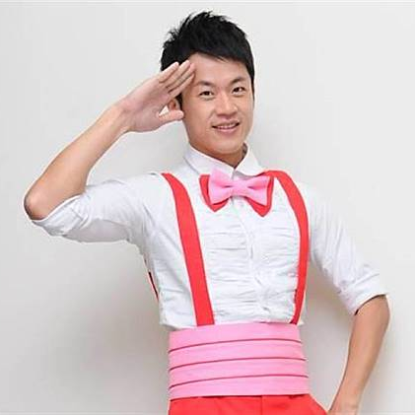
焦糖哥哥商標侵權案
焦糖陳嘉行於2014年前離開電視台，卻在最近收到MOMO親子台存證信函，略以：本公司商標名稱「焦糖哥哥」於98年1月1日向經濟部智慧財產局申請註冊通過，要求陳嘉行不准再使用「焦糖哥哥」，以及MOMO歡樂谷歌曲。並限期5天內商議賠償，否則提出刑民事訴訟。
陳嘉行反擊，離開電視台5年，用的是「焦糖」、「陳嘉行」，沒有再使用「焦糖哥哥」自稱。

Slide 62
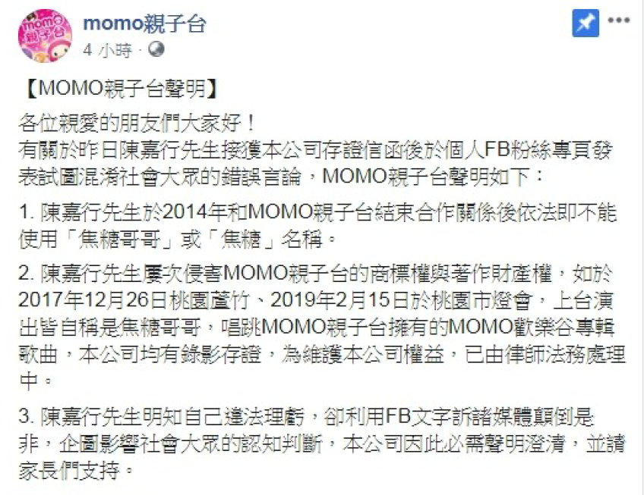
MOMO親子台2019/5/ 11於FB發表進一步聲明：

Slide 63
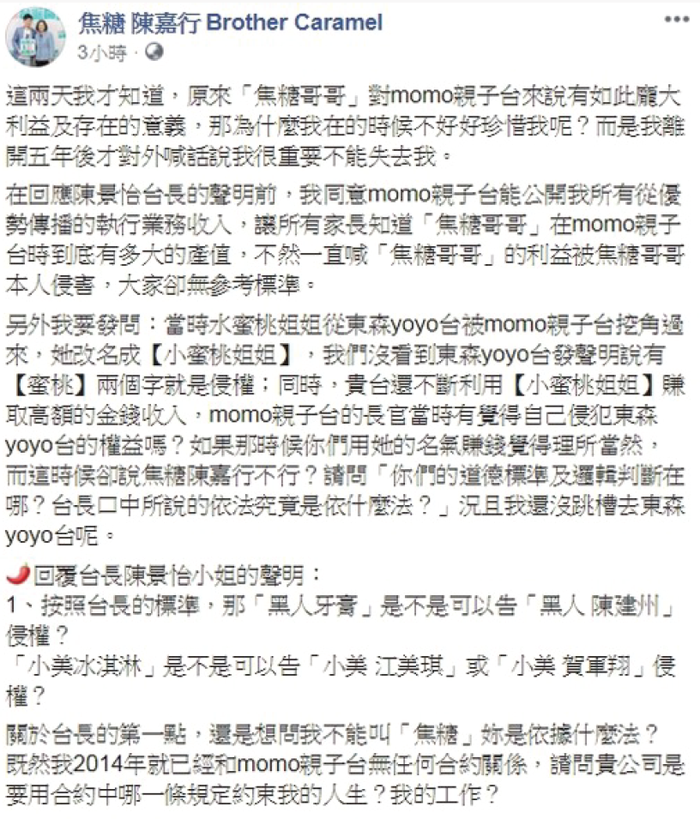
陳嘉行又反擊：

Slide 64
陳嘉行申請廢止商標「焦糖哥哥」 智財局要求momo台舉證保權益
風傳媒 林上祚報導 2019年5月13日 https://www.storm.mg/article/1280665?srcid=7777772e73746f726d2e6d675f66623761633339666237333634386665_1557906575
智財局商標組組長劉蓁蓁表示，根據商標法第63條規定，商標無正當事由迄未使用，或停止使用已滿3年者，第三方得申請廢止該商標。智財局今天(2019年5月13日)受理廢止「焦糖哥哥」商標之申請案，仍必須徵詢商標所有權人優視傳播股份有限公司(旗下的電視台就是MOMO親子台)之意見，優視公司必須舉證， MOMO親子台過去3年曾經使用「焦糖哥哥」商標。至於台灣優視指控陳嘉行，在2019年元宵節燈會活動，曾使用「焦糖哥哥」商標與momo親子台之音樂進行表演，是否涉及到智慧財產權之侵權，必須交由智財法院認定。

Slide 65
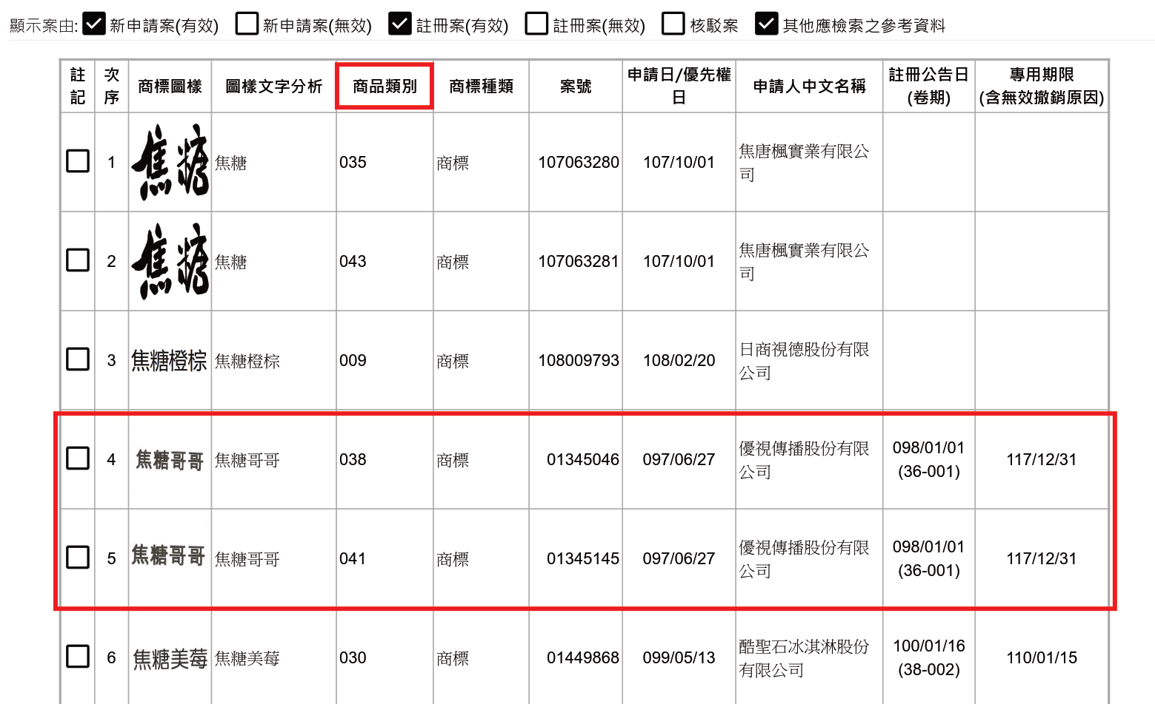
商標檢索系統搜尋「焦糖哥哥」

Slide 66
優視傳播股份有限公司註冊商品類別：
商品類別038： 電視播送、有線電視播送、無線電視播送、電台廣播、電話通訊傳輸、加值網路之電信傳輸、網際網路之電信連結、線上資訊傳輸、全球電腦資訊網路之電信連結、電子佈告欄（電信服務）、光纖網路通訊傳輸、提供有關電信通訊之資訊服務。
商品類別041： 各種書刊雜誌文獻之出版查詢訂閱翻譯；各種書刊雜誌文獻之出版發行；提供線上電子刊物服務（不可下載）；舉辦各種講座；舉辦各種親子活動節目；教育資訊；透過網路、電視、廣播提供教學；娛樂資訊；休閒娛樂資訊；兒童樂園；休閒育樂活動規劃；策劃各種聯誼活動；影片錄影片碟影片之製作發行；唱片錄音帶伴唱帶之製作發行；電台育樂節目之策劃製作；電視育樂節目之策劃製作；音樂會之籌辦、音樂會演奏、歌劇話劇之演出、演藝經紀人。
任何人在公開活動、網路上以「焦糖哥哥」的名義出場，就有可能會構成在優視傳播股份有限公司「登記的行業類別」內使用「焦糖哥哥」這個商標，就有可能會構成侵害商標權。

Slide 67
Q:「讓我們歡迎焦糖哥哥ooo為大家獻唱…..」是否屬於商標使用？
依商標法第6條之規定，「商標之使用」要件有三：(1)為行銷之目的：係指於市場銷售、為商業交易。(2)將商標用於商品、服務或其有關之物件，或利用平面圖像、數位影音、電子媒體或其他媒介物。(3)所標示者足使相關消費者認識其為商標：係指商標之使用須具備識別性（使用上之識別性）。於此宜考量商標法第5條第2項之規定：「前項商標，應足以使商品或服務之相關消費者認識其為表彰商品或服務之標識，並得藉以與他人之商品或服務相區別。」將商標可供識別商品或服務之性質納入「商標使用」之認定（智慧財產法院100年度民商上字第7號判決意旨參照）。
momo台如果要主張侵權，必須舉證。

Slide 68
Q: 陳嘉行可否主張其使用「焦糖哥哥」係商標法上的合理使用？
商標法第36條第1項「下列情形，不受他人商標權之效力所拘束：一、以符合商業交易習慣之誠實信用方法，表示自己之姓名、名稱，或其商品或服務之名稱、形狀、品質、性質、特性、用途、產地或其他有關商品或服務本身之說明，非作為商標使用者。」的情況。
本案爭議從新聞報導看起來，曾經是焦糖哥哥的陳嘉行似乎可以符合上開不受商標權拘束的情形。
目前沒看到momo台主張他們與藝人曾經就藝名使用簽署契約，約定契約終止後得否繼續使用的問題，。

Slide 69
Q： MOMO親子台主張專用 「焦糖」2字?
商標的「部分使用」並不是使用商標，除非商標權人有另外對商標的一部分申請商標。
MOMO親子台並沒有「焦糖」的商標專用權，因此他們主張專用的範圍，就只限於「焦糖哥哥」4個字「同時使用」的情形，不得僅就「焦糖」2字主張專用。
另，目前用商標檢索系統搜尋「焦糖」搜尋的結果，僅有2筆由「焦唐楓實業有限公司」申請的「焦糖」申請案，但目前2案都還沒有核准，並不具商標權。

Slide 70
商標法上戲謔仿作之判斷標準
必須具備詼諧、諷刺或批評等娛樂性，並同時傳達兩商標對比矛盾的訊息。
消費者看到戲謔仿作的商標，就會聯想到著名商標。
兩商標具有相當距離，消費者可以明確區別，不致使相關公眾混淆誤認之虞。
戲謔仿作商標經言論自由的嚴格審查，具有犧牲商標權，而保護自由表達之公共利益的必要性。
無不當利用著名商標，或有致減損物名商標之識別性或信譽之虞。
---陳昭華教授《著名商標之戲謔仿作》（月旦法學教室第167期，2016年9月）

Slide 71
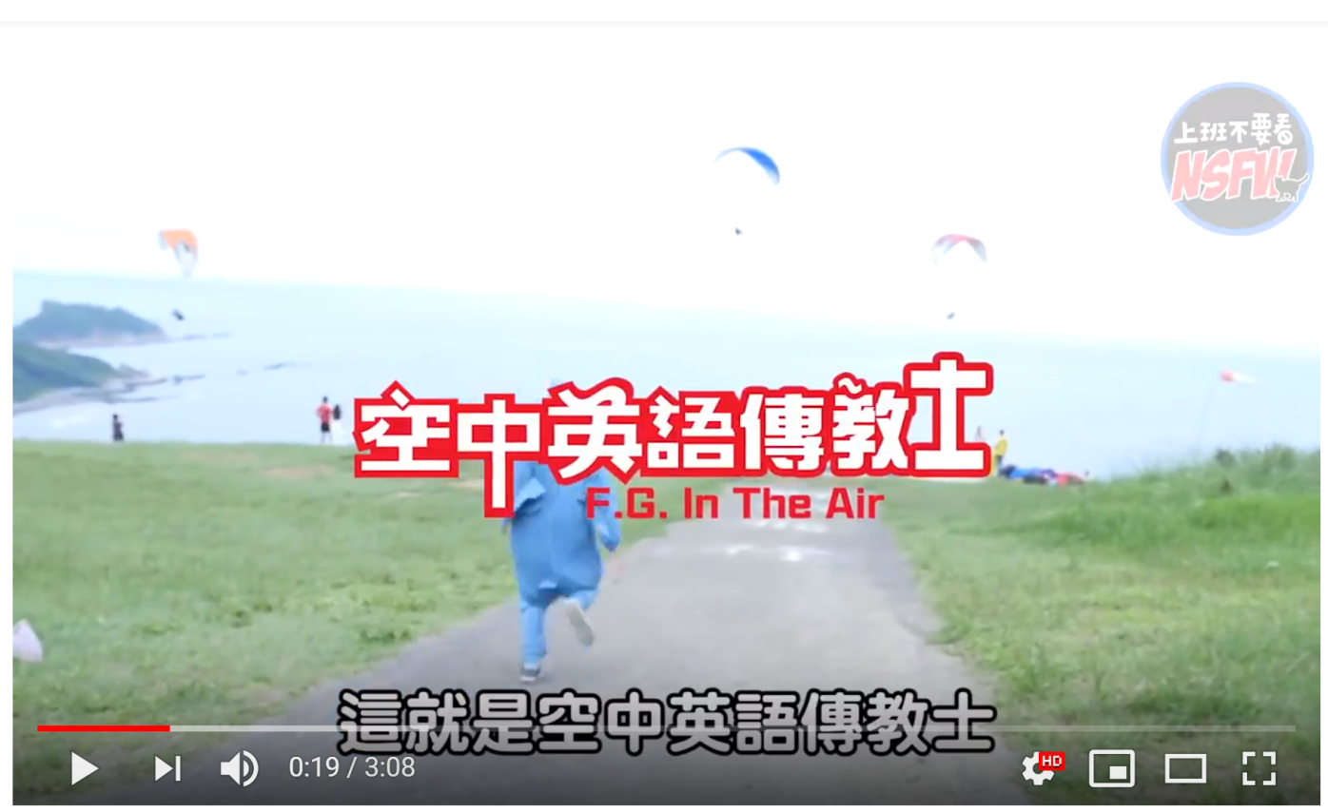
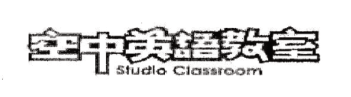
空中英語教室 vs. 空中英語傳教士
新聞報導 https://www.youtube.com/watch?v=jTWa4aXE7Oo

Slide 72
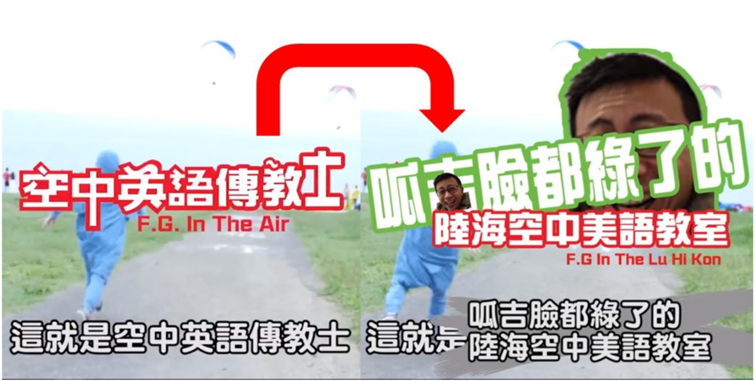
呱吉在自己的FB塗鴉牆上公開自己收到的存證信函。該函指出，基督教救世傳播協會認為，由呱吉主持的「上班不要看」工作室，使用「空中英語傳教士」拍攝黃色影片，搭載其「空中英語」、「空中英語教室」的商譽，以增加其影片曝光度，進而獲取商業上利益，已經違反了商標法第69、70條、及民法第195條等規定，要求下架影片並於特定時間進行和解談判。
2018年03月08日，上班不要看工作室將原影片下架並重新上傳，影片名稱更名為「呱吉臉都綠了的陸海空中美語教室」。

